Slide 1

스마트 전동칫솔 및 모니터링 애플리케이션
캡스톤디자인(1)
11주차
아치
20160342 김수진
20163228 남유선
20163704 박주현

Slide 2



CONTENTS
피드백 내용
프로젝트 진행 상황
추후 일정

Slide 3
피드백 내용

Slide 4

피드백 내용
에어마우스를 구현하여 치아 배열을 그리게 되면 칫솔이 옆으로 눕게 되는 앞니 판별은 어떻게 할 것인가?
현재 치아 판별 기능 구현 정도가 미흡하기 때문에 확답은 어려울 듯함
제안서에 치아의 안팎 판별(칫솔이 눕게 되는 경우)은 추가 구현 사항으로 명시해 놓았음
앞니 판별은 어금니와 똑같이 윗면을 양치한다고 가정하고 구현 예정

Slide 5
프로젝트 진행 상황

Slide 6
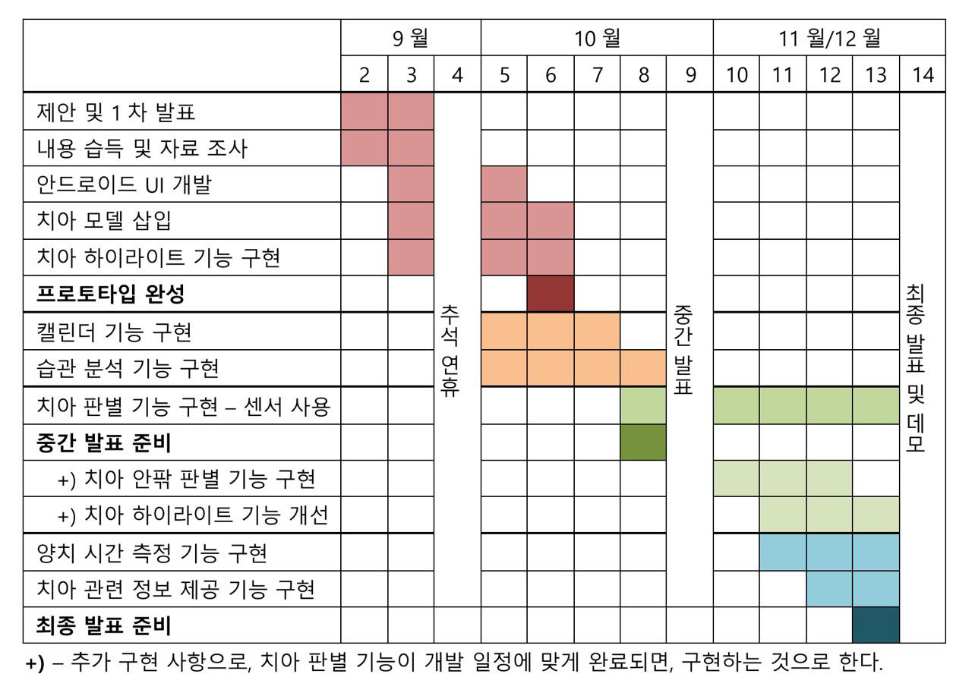
개발 진행 상황

Slide 7
치아 판별 기능 구현 - 센서

Slide 8
치아 판별 기능 구현 - 센서
에어마우스에서 모티브를 얻어, 마우스의 원리를 이용하여 그림판에 치아를 X축과 Z축의 움직임을 통해 아래 그림과 같이 매핑하여 2차원에 표현하고자 함.
사용 전 칫솔의 버튼을 통해 매핑 된 위치에 대한 정보를 인식하고, 모니터링 시 해당 위치정보를 바탕으로 치아 판별 기능을 구현 하고자 함.

Slide 9
문제점 발견
MPU-6050 센서를 통해 들어오는 자이로 가속 센서의 값의 변화량을 그대로 사용하여 구현하고자 하였더니 작은 이동에도 오차가 크게 발생.
-> 위치를 보정하기 위해 사용되는 칼만 필터 알고리즘을 사용하여 자이로 축에 대한 오차가 줄어들 수 있는지 재테스트 중.
-> 또한 단순히 칼만 필터로도 해결되지 않는다면, 지자기 센서의 추가를 통한 9축 연산을 추가하는 방법 이용할 예정

Slide 10
문제점 발견
자이로 센서 측정 값을 연산하는 마우스의 원리만으로는 정밀한 측정이 불가능한 문제점 발생.
-> 가속도를 두 번 적분하여 이동거리 추정 방정식을 세워 좀 더 정밀한 측정을 가능하게 하는 작업 진행 중
-> 일반적인 적분법을 통해 위치를 구하려 했으나, 적분 상수의 영향으로 오차 값이 약 20퍼센트정도 발생함, Runge-Kutta 적분법을 사용한다면 일반적인 적분법보다 상당량 오차가 줄어든다는 논문을 발견하여 시도 중

Slide 11
치아 판별 기능 구현 - 센서
현재까지의 구현 사항에서 이동하는 과정에서의 오차가 발생하지만, 한 동작을 유지하고 있는 경우에는 해당 매핑 된 위치에서 거의 오차 없이 상태를 유지 할 수 있음.

Slide 12
칫솔 모형 제작

Slide 13
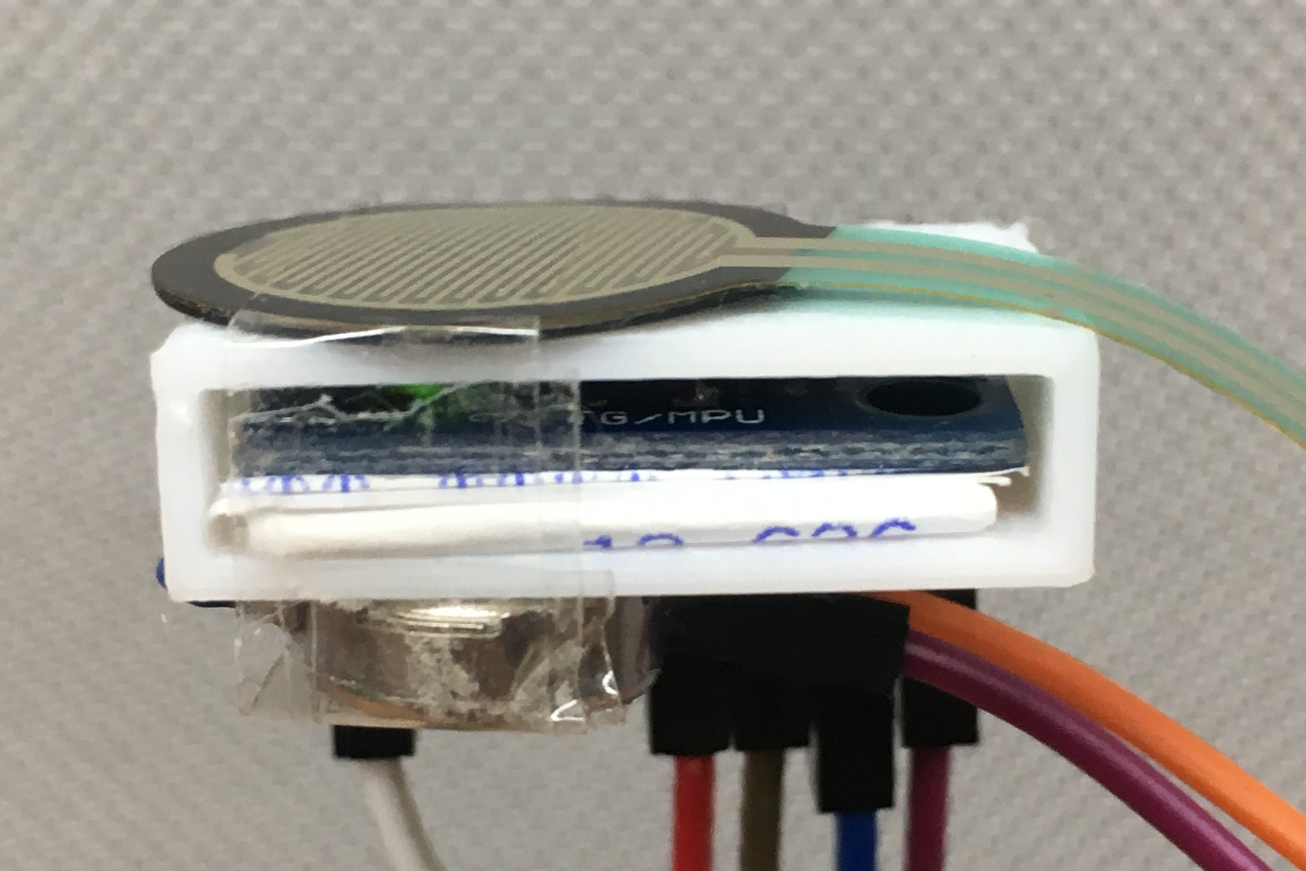
칫솔 모형 제작
압력 센서, 자이로 가속도 센서, 진동 모터로 이루어진 칫솔 머리 제작
3D 프린터를 사용하여 센서를 놓을 수 있는 공간을 만듦
압력센서
자이로/가속도센서
진동모터
Notes:
거의 다 똑같
현재는 그냥 브레드보드의 중앙에 센서와 블루투스 모듈이 연결되어있음
이제는 그거를 칫솔 머리로 옮기고 뒷통수쪽에 진동모터를 연결하여 진동에대한 테스트를 진행할 예정
압력센서를 추가했다 -

Slide 14
칫솔 모형 제작
압력센서에 압력을 가하면 사용자가 양치하고 있음을 의미함.
진동모터를 부착하여 실제 전동칫솔처럼 진동을 생성하여 테스트할 수 있도록 제작함.
압력센서
자이로/가속도센서
진동모터
Notes:
거의 다 똑같
현재는 그냥 브레드보드의 중앙에 센서와 블루투스 모듈이 연결되어있음
이제는 그거를 칫솔 머리로 옮기고 뒷통수쪽에 진동모터를 연결하여 진동에대한 테스트를 진행할 예정
압력센서를 추가했다 -

Slide 15
양치 시간 측정 기능 구현

Slide 16
양치 시간 측정 기능 구현
블루투스 모듈과 0.5초 단위로 통신하면서 각 치아의 전송 횟수를 카운트하여 양치 시간을 측정함
측정이 잘 되고 있는지를 알아보기 위해서 실제 양치질 데이터를 생성하였고, 블루투스로 전송함
Notes:
거의 다 똑같
현재는 그냥 브레드보드의 중앙에 센서와 블루투스 모듈이 연결되어있음
이제는 그거를 칫솔 머리로 옮기고 뒷통수쪽에 진동모터를 연결하여 진동에대한 테스트를 진행할 예정
압력센서를 추가했다 -

Slide 17
양치 시간 측정 기능 구현
블루투스 통신과 관련하여 문제 발생
블루투스 모듈에서 전송한 치아 번호가 애플리케이션에서 다른 번호로 받아 짐
ex) “45”를 전송하였는데 “55”가 받아 짐.
치아 번호의 범위에서 벗어난 숫자 등장
블루투스 모듈 스레드와 애플리케이션 스레드 간의 동기화에 문제가 있다고 판단하여 문제 파악 중임
Notes:
거의 다 똑같
현재는 그냥 브레드보드의 중앙에 센서와 블루투스 모듈이 연결되어있음
이제는 그거를 칫솔 머리로 옮기고 뒷통수쪽에 진동모터를 연결하여 진동에대한 테스트를 진행할 예정
압력센서를 추가했다 -

Slide 18
추후 일정

Slide 19
추후 일정
위치 매핑 구현 진행
적분을 이용하여 위치를 파악
구현 완료 시 진동 모터와 함께 테스트
양치 시간 측정 기능 구현
전체 양치 시간 측정 – 압력이 없으면 시간 멈추도록
전체 양치 시간이 3분이 되면 소리로 알림

Slide 20
감사합니다
Q&A

